Slide 1



SISTEMA DE CADASTRO DE AMIGOS
LOGIN E OPERAÇÕES CRUD
PROGRAMAÇÃO WEB II
AGENDA 08 DS II - LETICIA MARQUES

Slide 2
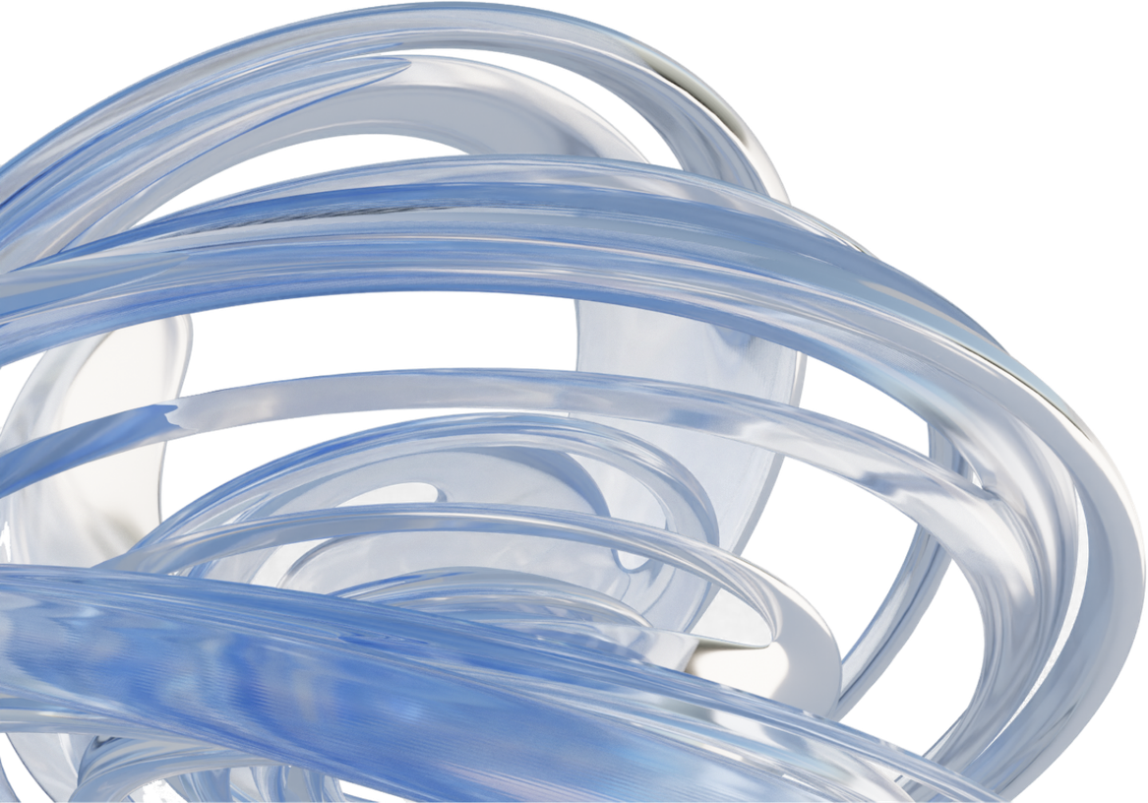
OBJETIVO DO PROJETO
O projeto tem como objetivo desenvolver um sistema web para realizar o cadastro e o gerenciamento de amigos.
Por meio do sistema, o usuário pode:
  realizar o login;
  cadastrar novos amigos;
  visualizar os cadastros;
  editar informações;
  excluir registros.

Slide 3

FUNCIONAMENTO DO SISTEMA
Como o sistema funciona?
O sistema é dividido em duas etapas principais: o login e o cadastro de amigos.
Primeiro, o usuário realiza sua autenticação para acessar o sistema. Depois do acesso, ele pode utilizar as funcionalidades de cadastro e gerenciamento dos amigos por meio das operações CRUD.

Slide 4
O login é responsável por controlar o acesso ao sistema.
O usuário informa seus dados de acesso e o sistema verifica essas informações. Quando os dados estão corretos, o acesso é liberado. Caso contrário, o sistema informa que os dados não são válidos.
Principais funções:
  receber os dados do usuário;
  verificar as informações;
  permitir ou bloquear o acesso.
SISTEMA DE LOGIN

Slide 5

O QUE É CRUD?
CRUD é um conjunto de quatro operações utilizadas para trabalhar com informações em um sistema:
C — Create: criar um novo registro.
R — Read: consultar registros existentes.
U — Update: atualizar ou editar informações.
D — Delete: excluir um registro.
Essas operações permitem realizar o gerenciamento completo dos dados cadastrados.

Slide 6
CRUD
Create
Read
Update
Delete
A operação Create é responsável pela criação de novos registros.
No sistema, o usuário preenche o formulário com as informações do amigo e envia os dados. Depois disso, o sistema processa essas informações e cria um novo cadastro.
A operação Update permite modificar um cadastro existente.
O usuário seleciona o registro que deseja alterar, modifica as informações necessárias e salva as mudanças. Dessa forma, os dados antigos são substituídos pelas novas informações.
A operação Delete permite remover um registro do sistema.
O usuário seleciona o cadastro que deseja excluir e confirma a operação. Depois disso, o registro é removido e deixa de aparecer na lista de cadastros.
A operação Read permite consultar os dados que já foram cadastrados.
O sistema recupera as informações armazenadas e apresenta os registros para que o usuário possa visualizar os amigos cadastrados.

Slide 7

COMO O PROJETO FUNCIONA TECNICAMENTE?
  O sistema utiliza diferentes tecnologias e conceitos para funcionar:
  HTML: estrutura das páginas e formulários;
  CSS: organização e aparência das páginas;
  JavaScript: interações e validações;
  Backend: processamento das informações enviadas pelo usuário;
  Banco de dados: armazenamento dos registros.
  A integração dessas partes permite que o usuário interaja com o sistema e que as informações sejam processadas e armazenadas.

Slide 8

FLUXO DO SISTEMA
Login
Autenticação
CRUD
Acesso ao sistema
Primeiro, o usuário realiza o login. Após a autenticação, ele acessa o sistema e pode realizar as operações de cadastro, consulta, edição e exclusão dos registros.
Cadastro de amigos

Slide 9
CONCLUSÃO
O desenvolvimento do projeto permitiu aplicar diferentes conceitos de Programação Web II.
O sistema reúne autenticação, formulários, manipulação de dados e operações CRUD, mostrando como esses conceitos podem ser utilizados juntos na criação de uma aplicação web.
Além disso, o projeto ajudou a compreender melhor o funcionamento de um sistema desde a interação com o usuário até o processamento das informações.

Slide 10
OBRIGADA PELA ATENÇÃO!

